Slide 1
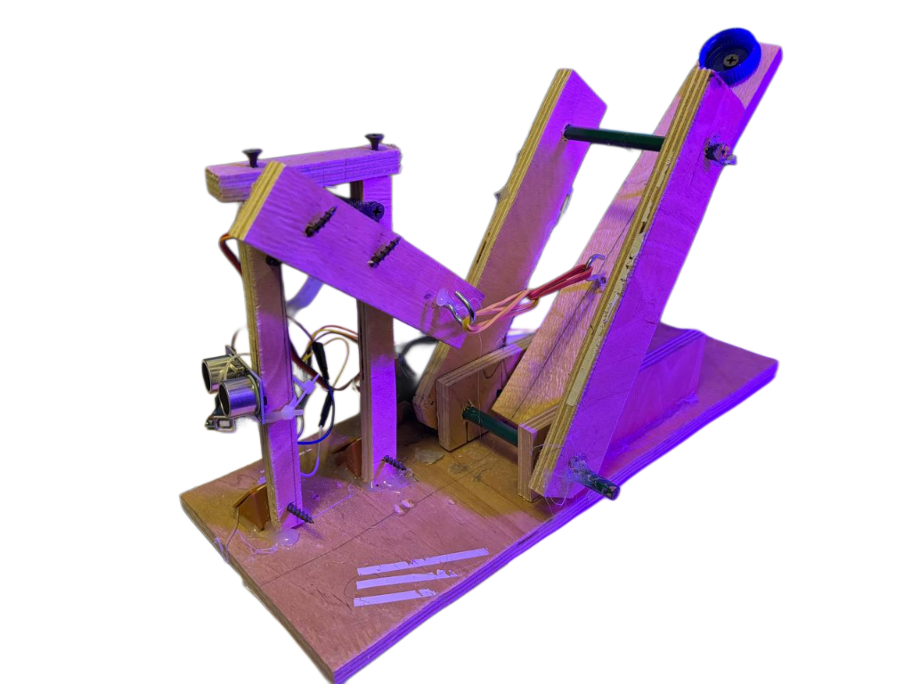
Автоматизированная стреляющая установка
Чусовлянов М., Садовой Г.

Slide 2

Краткая аннотация
Проект — автоматизированная катапульта на базе Arduino с тремя сервоприводами для регулировки угла наклона, натяжения и спуска. Конструкция из дерева использует резинки для натяжения. Оснащена датчиком расстояния (до 4 м) для автоматического прицеливания и расчёта угла. Программа на Arduino координирует работу компонентов, обеспечивая точность и повторяемость. Проект демонстрирует основы робототехники, программирования и механики, а также позволяет изучать физику на практике.

Slide 3
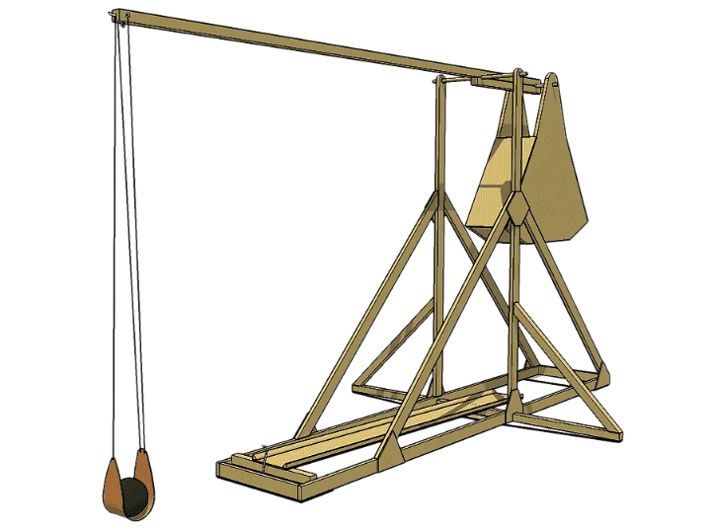

Изначальная идея

Slide 4
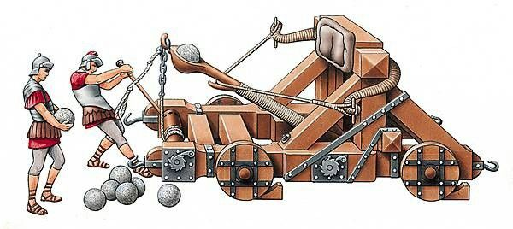
Референс

Slide 5
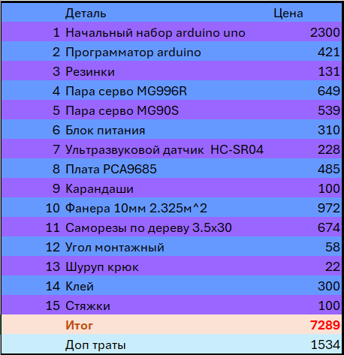

Начальная смета

Slide 6
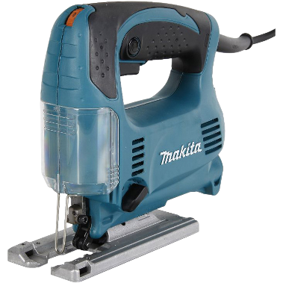
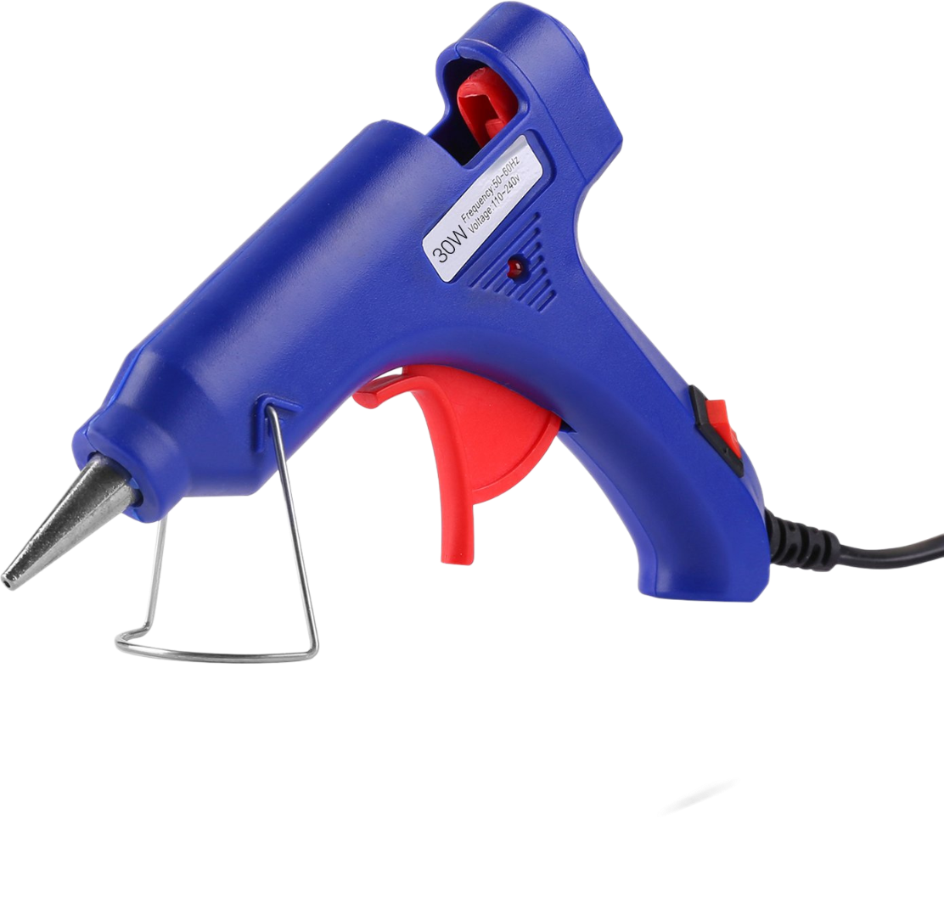
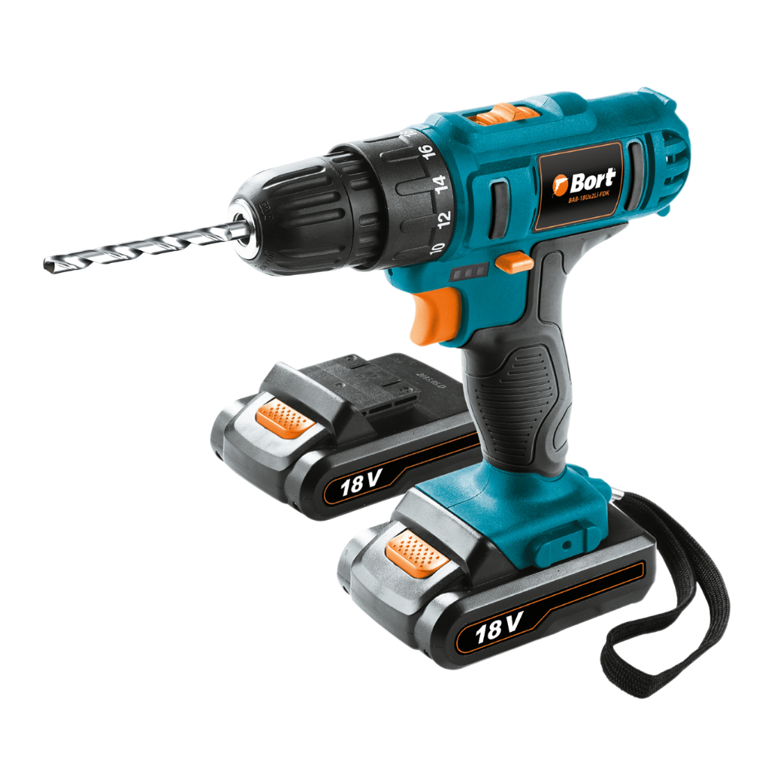
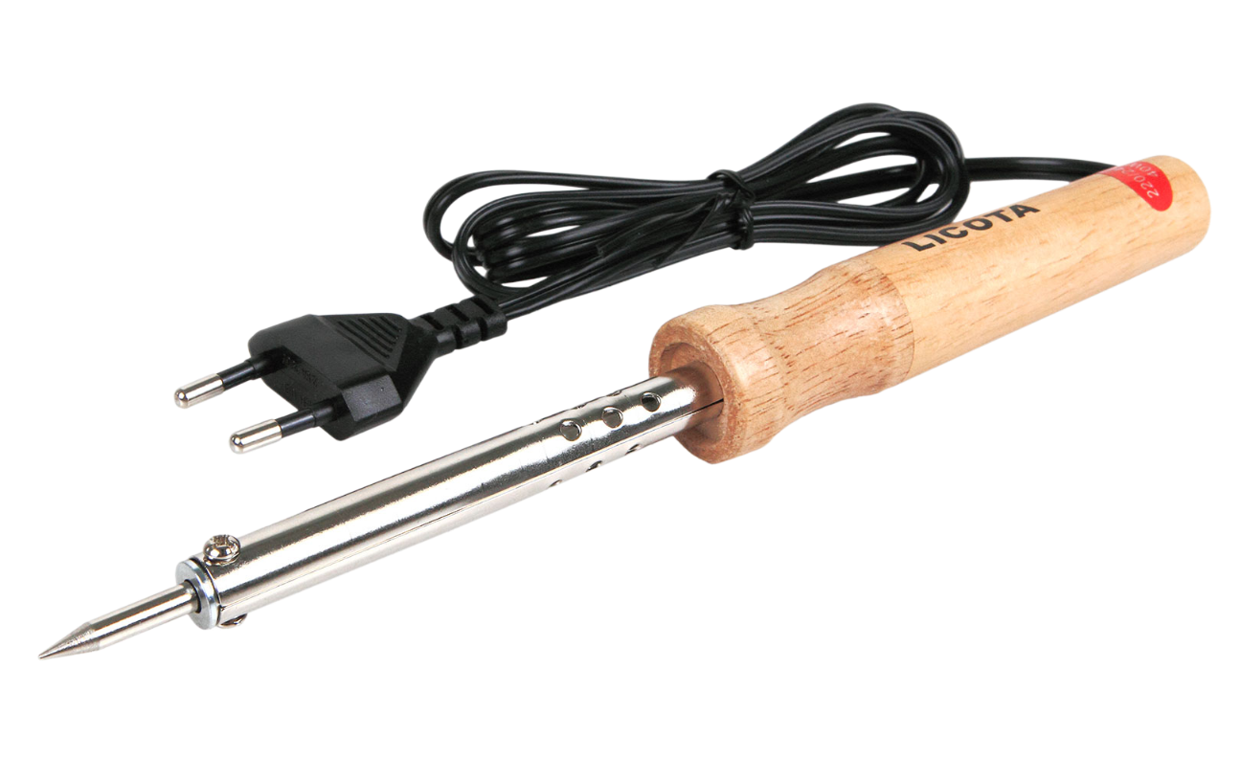
Инструменты

Slide 7
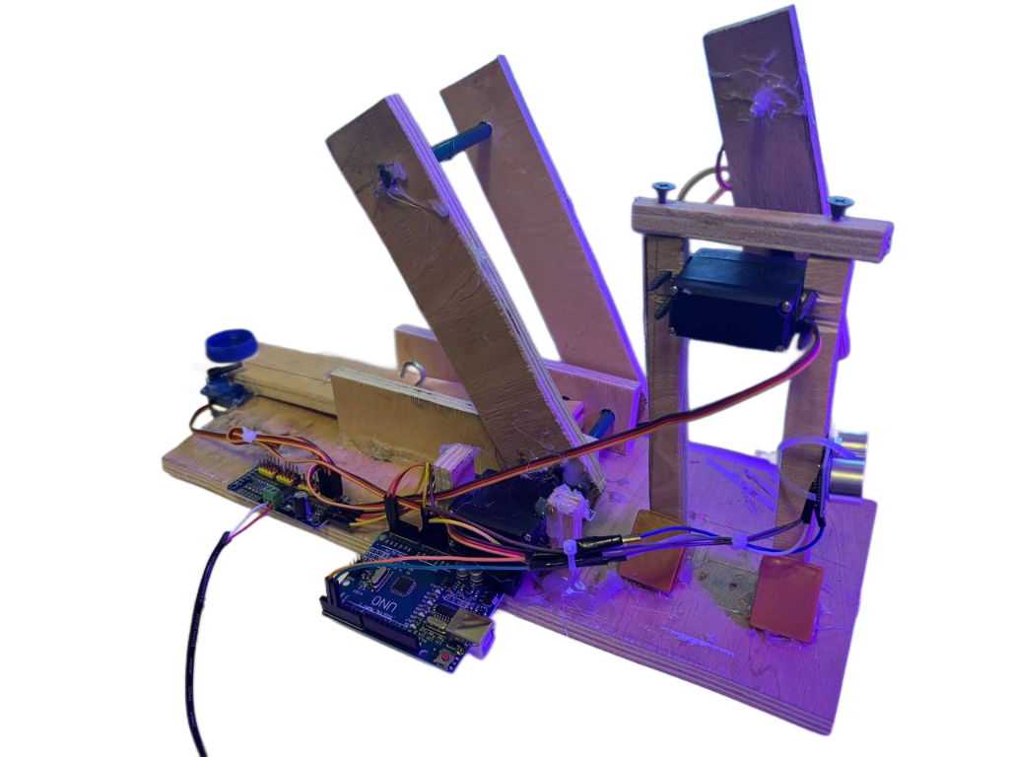
Установка
Тормозная рамка
Регулятор натяжения
Метательный рычаг
Серво
Спусковое устройство
Ультразвуковой датчик
Расширитель для серво
Arduino Uno
Серво

Slide 8
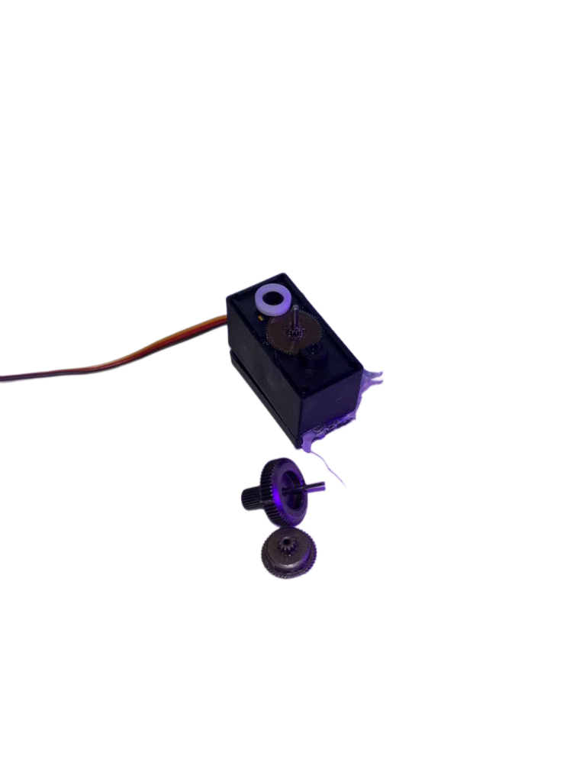
Внезапная проблема

Slide 9

Физические законы
Кинематика движения тела Описывает движение снаряда, учитывая начальную скорость, угол запуска, время полёта и гравитацию.
Сила упругости (закон Гука) Натяжение резинок подчиняется закону Гука, где сила упругости пропорциональна деформации.
Закон сохранения энергии Потенциальная энергия резинок преобразуется в кинетическую энергию снаряда.
Принципы баллистики Рассматривают дальность полёта, углы наклона и влияние гравитации на траекторию.
Момент силы и рычажный принцип.
Работа рычага катапульты описывается моментом силы, который определяется длиной плеча и приложенной силой

Slide 10
Вывод формул

Slide 11
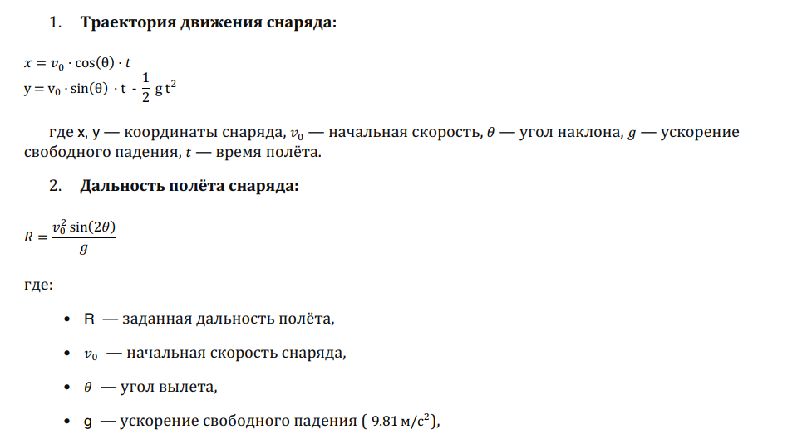

Slide 12
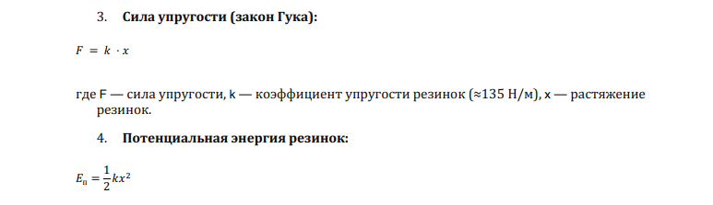

Slide 13
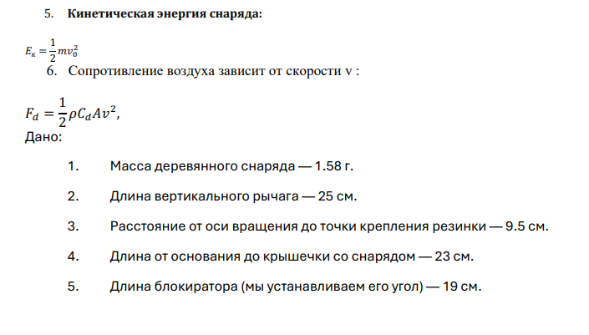
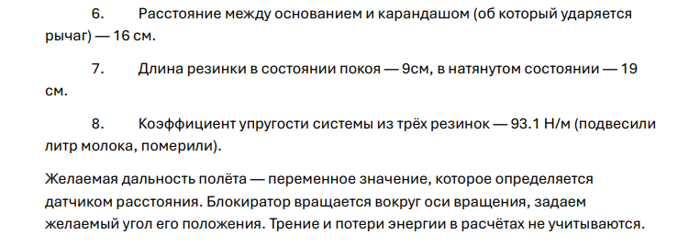

Slide 14
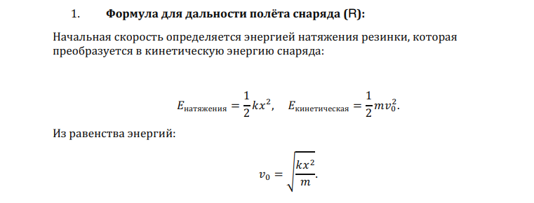

Slide 15
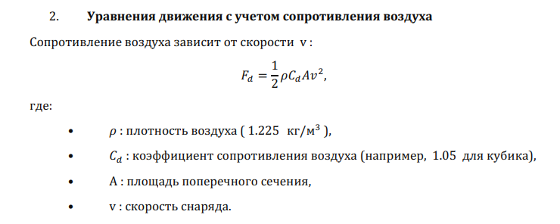

Slide 16
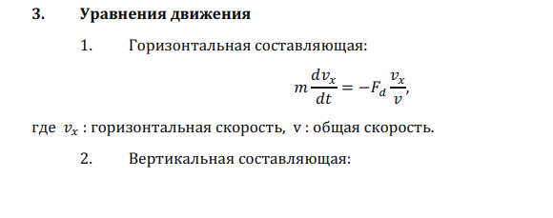
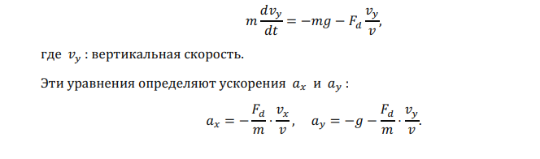

Slide 17
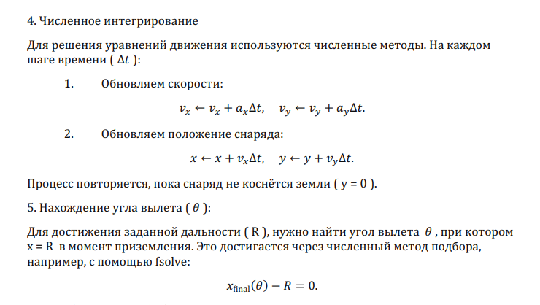

Slide 18
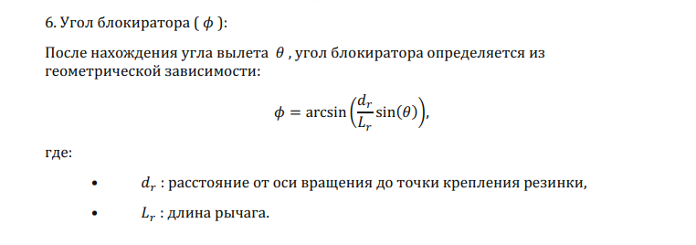

Slide 19
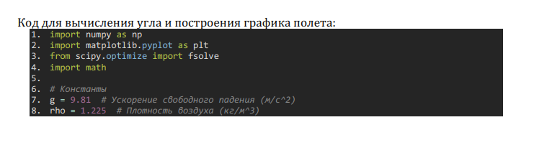
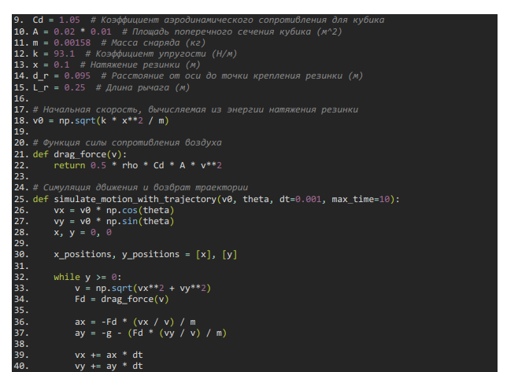

Slide 20
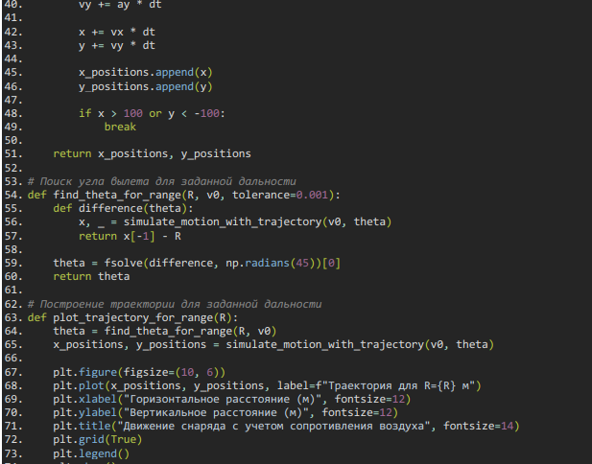

Slide 21

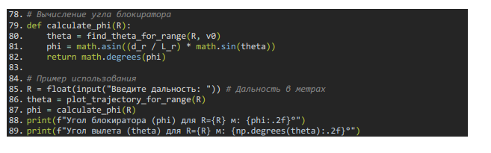

Slide 22
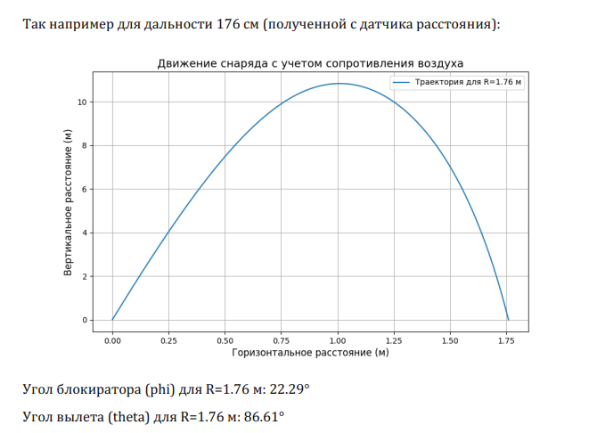

Slide 23
Программа

Slide 24
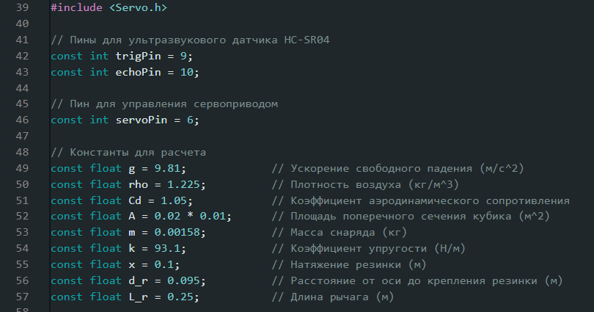

Slide 25
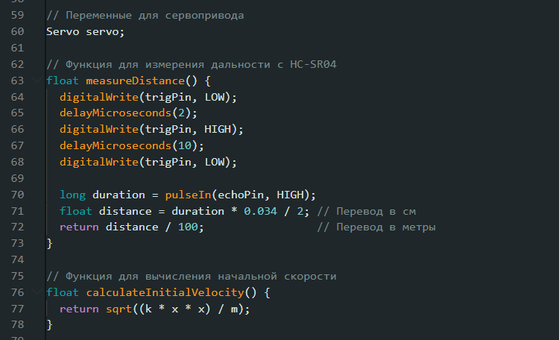

Slide 26
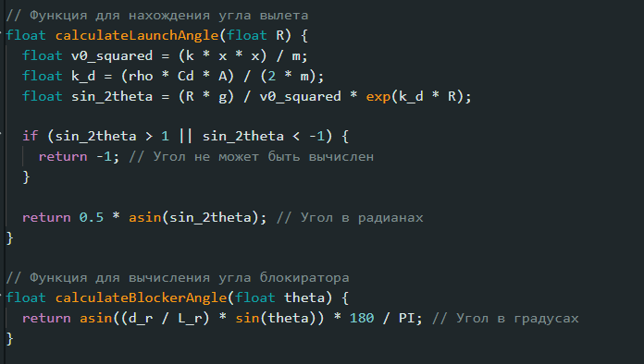

Slide 27
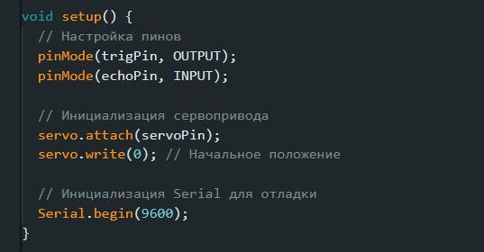

Slide 28
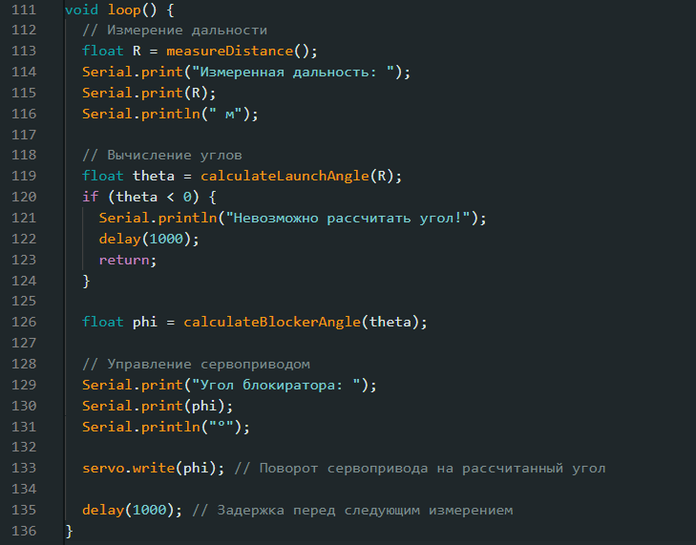

Slide 29
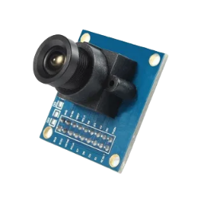
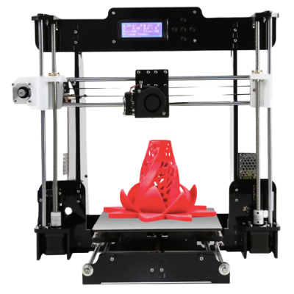
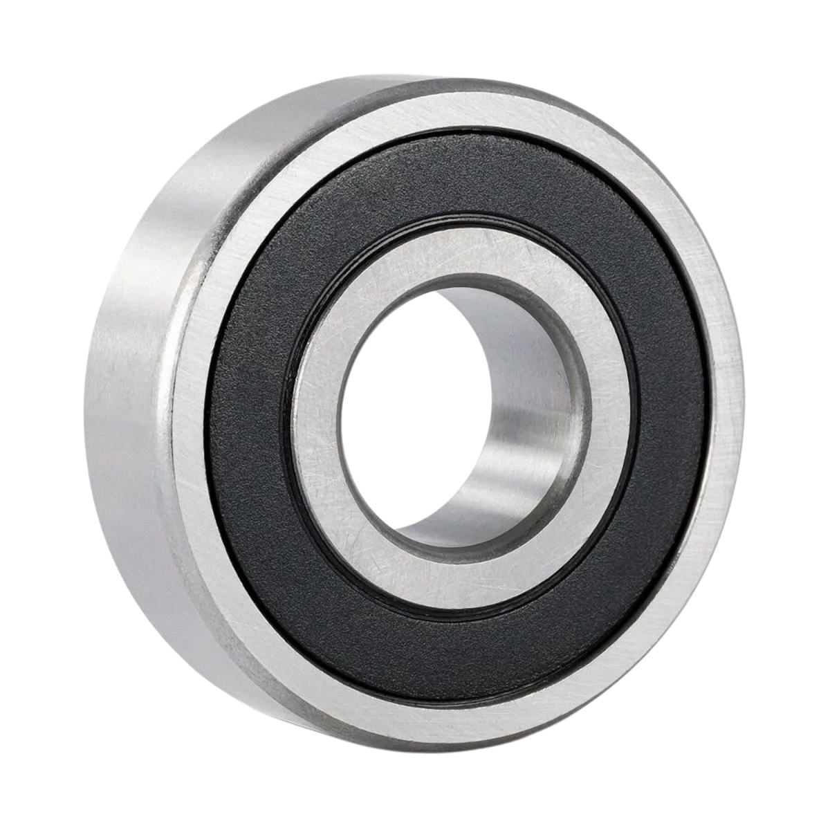
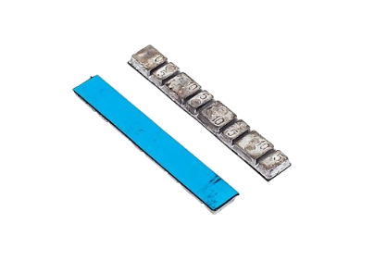
Идеи для улучшения
Замена датчика на две камеры для создания стерео зрения.
Радар в совокупности с поворотным механизмом
Печать деталей на 3d принтере
Замена осей карандашей на подшипники
5. Добавление грузиков, чтобы ничего не подскакивало.

Slide 30
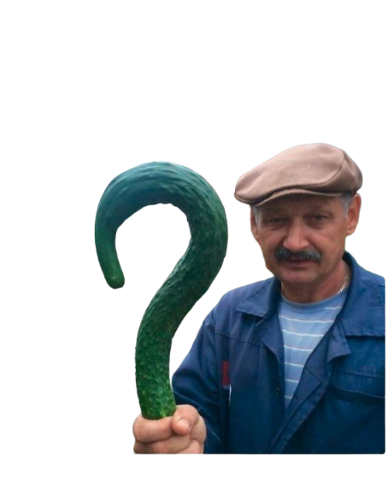
Вопросы

